Slide 1

الخامسة

Slide 2






تعيين تلميذ(ة) للإجابة
توجيهات و شرح التعليمات
عرض فيديو
المرور بين الصفوف للمساعدة و تصحيح الإنجازات
عمل في ثنائيات
نهاية الشريط، المرور إلى الشريحة الموالية

Slide 3

تنظيم حصص الأسبوع
اليوم 4 -
اليوم 1 -
تقويم التحدث والطلاقة (20د)
دعم ( 20 د).
إنتاج كتابي (50 د).
تقويم التحدث والطلاقة (20د)
دعم ( تصحيح نشاط تشغيل التلاميذ أثناء تمرير الرائزين) ( 20 د).
أساليب (30د).
اليوم 5 -
اليوم2 -
تقويم التحدث والطلاقة (20د)
دعم ( 20 د).
أنشطة داعمة ( 30 د)
.
تقويم التحدث والطلاقة (20د)
دعم ( 20 د).
قراءة (30د).
اليوم 6 -
اليوم 3 -
تقويم التحدث والطلاقة (20د)
دعم ( 20 د).
وضعية تدريبية ( 40د).
Révision
Lecture offerte
تقويم التحدث والطلاقة (20د)
دعم ( 20 د).
تراكيب (30د).

Slide 4


تقويم التحدث والطلاقة
تقويم التحدث والطلاقة؛

Slide 5
توجيه
تخصص 20 دقيقة من كل حصة لتمرير رائزي التحدث والطلاقة؛
توزيع المتعلمين إلى 5 أو 6 مجموعات، حيث يتم تمرير الرائزين الفرديين (التحدث+ الطلاقة) مع مجموعة في كل حصة خلال الأسبوع الرابع؛
إعداد شبكة تفريغ نتائج التمرير الفردي؛
إعداد جانب من الفصل الدراسي للتمرير الفردي؛
الحرص على خلق بيئة آمنة لتمرير الروائز؛
تمرير رائزي التحدث والطلاقة بالتتابع وبشكل فردي في جلسة واحدة مع كل تلميذ(ة)؛
عرض وضعيتي التقويم على شاشة الحاسوب بعد فصله عن شاشة العرض؛
يتم تغيير وضعية تقويم التحدث ونص الطلاقة من يوم إلى آخر؛
أثناء تمرير رائزي التحدث والطلاقة يتم تشغيل بقية التلاميذ بإنجاز النشاط المقترح؛
تخصيص 20 دقيقة لتصحيح نشاط تشغيل التلاميذ ومعالجة تعثراتهم المرتبطة به؛
مواصلة تنفيذ برامج المرحلة الخامسة وفق الأنشطة المقترحة في كل حصة.

Slide 6

مقترح شبكة التفريغ

Slide 7
نشاط تشغيل التلاميذ

Slide 8
خذوا دفاتر الدعم وأنجزوا الأنشطة التالية. سأسجلها على السبورة.
1. ضع (ي) خَطّاً تَحْتَ ٱلْمَصْدَرِ ٱلْمُؤَوَّلِ في ٱلْجُمَلِ ٱلتّالِيَةِ:
- يَأْمَلُ ٱلشّابُّ أَنْ يَسْطَعَ نَجْمُهُ في سَماءِ ٱلإِبْداعِ. - تَمَنّى ٱلشّاعِرُ لَوْ خُلِّدَتْ أَبياتُهُ عَلى أَلْسِنَةِ ٱلزَّمانِ.
- أَحْتَرِمُ ٱلْقَوانينَ لِكَيْ يَسودَ ٱلْعَدْلُ وَٱلنِّظامُ. - يَرْغَبُ ٱلطّالِبُ أَنْ يُحَقِّقَ نَجاحاً باهِراً.
2. حَدِّد(ي) ٱلْمَفْعولَ لِأَجْلِهِ وَنَوْعَهُ في كُلِّ جُمْلَةٍ
اَلْجُمْلَةُ | اَلْمَفْعولُ لِأَجْلِهِ | نَوْعُهُ
يُجْري ٱلْباحِثونَ تَجارِبَ مُخْتَبَرِيَّةً بَحْثاً عَنْ أَدْوِيَةٍ جَديدَةٍ.
يُراقِبُ ٱلْعُلَماءُ حَرَكَةَ ٱلْكَواكِبِ لِتَفْسيرِ ظَواهِرِ ٱلْفَضاءِ.
3. اُكْتُب (ي) ٱلْعَدَدَ بِٱلْحُروفِ وَٱلْمَعْدودَ بِشَكْلٍ صَحيحٍ في ٱلْجُمَلِ ٱلتّالِيَةِ:
زَرَعْنا (52 شَجَرَة ).......................................... - شاهَدْتُ (8 طائِر)......................
يَضُمُّ ٱلْمَشْروعُ ٱلْبيئِيُّ (26 نَوْع)....................... - جَمَعْنا (16كيس)...........................
4. أَعْرِب(ي) ٱلْجُمْلَةَ ٱلتّالِيَةَ: تُقَدِّمُونَ مُساهَماتٍ كَبيرَةً دَعْماً لِلْفُقَراءِ.

Slide 9
تقويم التحدث
فصل الحاسوب عن شاشة العرض.

Slide 10
دليل تمرير رائز التحدث
يقرأ الأستاذ(ة) الوضعية على المتعلم(ة) ويتأكد من فهمه (ها) للتعليمة؛
يمنح الأستاذ (ة) للمتعلم(ة) 30 ثانية لترتيب أفكاره قبل البدء في التحدث، ثم ينصت لجوابه في حدود دقيقتين،
يدون الأستاذ (ة) نتيجة كل مؤشر على شبكة التنقيط ثم يحتسب النقطة الإجمالية ويسجلها على الشبكة؛
يسجل الأستاذ(ة) لاحقا النقطة الإجمالية في دفتر الكفايات على منظومة مسار.

Slide 11
معايير التصحيح وتحديد مستوى التحكم في كفاية التحدث:
الرمز | المؤشرات |  | التنقيط
PO | احترام الموضوع | تقديم تعريف للطاقات الأحفورية . | 1ن | من 0 إلى 6
 |  | تقديم مثالين، على الأقل، من مصادر الطاقات الأحفورية. | 1ن
 |  | التعبير عن الرأي . | 2ن
 |  | تقديم حجتين على الأقل | 2ن
 | التحدث باسترسال | توقفان على الأكثر(10 ثوان لكل توقف). | 2ن | من0 إلى 2
 |  | ثلاثة توقفات أو أربعة. | 1ن
 |  | أكثر من أربعة توقفات. | 0ن
 | عدم ارتكاب أخطاء لغوية | 4 أخطاء على الأكثر. | 2ن | من 0 إلى 2
 |  | 5 أو 6 أخطاء. | 1ن
 |  | أكثر من 6 أخطاء. | 0ن
المجموع |  |  |  | 10

Slide 12
وضعية تقويم التحدث
تَعَلَّمْت خِلالَ ٱلْمَرْحَلَةِ ٱلْخامِسَةِ مَعْلوماتٍ حَوْلَ ٱلطّاقاتِ ٱلْأُحْفورِيَّةِ، خُذ(ي) مُهْلَةً لِلتَّفْكيرِ، ثُمَّ تَحَدَّث (ي) بِٱسْتِرْسالٍ لِمُدَّةِ دَقيقَةٍ مُحاوِلاً (ةً):
• تَعْريفَ ٱلطَّاقاتِ ٱلْأُحْفورِيَّةِ؛
• إِعْطاءَ أَمْثِلَةٍ لِمَصادِرِ ٱلطَّاقاتِ ٱلْأُحْفورِيَّةِ؛
• اَلتَّعْبيرَ عَنْ رَأْيِك حَوْلَ "اِسْتِعْمالِ ٱلطَّاقاتِ ٱلْأُفورِيَّةِ"، هَلْ هُوَ مُفيدٌ أَمْ مُضِرٌّ؟ مُقَدِّماً (ةً) ثَلاثَ حُجَجٍ مُناسِبَةٍ؛
• اَلتَّحَدُّثَ بِٱسْتِرْسالٍ؛
• تَجَنُّبَ ٱلْأَخْطاءِ ٱللُّغَوِيَّةِ.

Slide 13
تقويم الطلاقة

Slide 14
دليل تمرير رائز الطلاقة
ينجز تقويم الطلاقة مباشرة بعد تقويم التحدث؛
يعرض الأستاذ(ة) على المتعلم(ة) النص المخصص للطلاقة على شاشة الحاسوب ( MODE DIAPO) أو على بطاقة معدة سلفا؛
يذكر الأستاذ(ة) المتعلم(ة) أن عليه (ها) قراءة النص وفق ضوابط القراءة بطلاقة، التي تم تعلمها خلال الأسابيع الماضية مع تجنب القراءة بشكل سريع جدا؛
يمنح المتعلم(ة) 30 ثانية لملاحظة النص قبل البدء في القراءة؛
يقرأ المتعلم (ة) النص كاملا، ويتم احتساب الأخطاء المرتكبة في الدقة والاسترسال أثناء قراءته عبر وضع علامة عند كل خطأ على مسودة؛
يدون الأستاذ (ة) نتيجة كل مؤشر والنقطة الإجمالية على البطاقة الخاصة بتفريغ النتائج.
ملاحظتان:
إذا تدارك المتعلم(ة) (دون أي مساعدة) قراءة الكلمة، لا تحتسب خطأ.
يتوقف الإجراء بعد انتهاء مدة 90 ثانية، على أن تحتسب الكلمات غير المقروءة أخطاء.

Slide 15
معايير تصحيح رائز الطلاقة
الرمز | المؤشرات |  | النقط الجزئية
PO | الدقة: عدم ارتكاب الأخطاء أثناء القراءة | ارتكاب ما بين 0 و 3 أخطاء | 5ن | على 5
 |  | ارتكاب ما بين 4 و 6 أخطاء | 4ن
 |  | ارتكاب ما بين 7 و 10 أخطاء | 3ن
 |  | ارتكاب أكثر من 11 خطأ. | 2ن
 | الاسترسال : وصل النفس أثناء القراءة مع التوقف المناسب لعلامات الترقيم. | ثلاثة تعثرات على الأكثر ( توقف في غير موضعه أو تهجي) | 3ن | على 3
 |  | بين 4 و6 تعثرات ( توقف في غير موضعه أو تهجي) | 2ن
 |  | أكثر من 7 تعثرات ( توقف أو تهجي) | 1ن
 | التعبيرية | القراءة بشكل معبر. | 2ن | على 2
 |  | القراءة المعبرة لبعض المقاطع من النص. | 1ن
 |  | القراءة بشكل غير معبر. | 0ن
النقطة الإجمالية |  |  |  | على 10

Slide 16
نص الطلاقة
طاقَةُ ٱلرِّياحِ.. مُسْتَقْبَلٌ نَظيفٌ
حينَ تَهُبُّ ٱلرِّياحُ، لا تَحْمِلُ مَعَها ٱلْغُبارَ وَحْدَهُ، بَلْ تَحْمِلُ طاقَةً هائِلَةً يَسْتَطيعُ ٱلْإِنْسانُ تَحْويلَها إِلى كَهْرَباءٍ نَظيفَةٍ تُضيءُ بُيوتَهُ وَمَدارِسَهُ.
وَتَعْتَمِدُ ٱلطّاقَةُ ٱلرّيحِيَّةُ عَلى تُرْبيناتٍ ضَخْمَةٍ تُنْصَبُ في ٱلْفَضاءِ ٱلْمَفْتوحِ، فَحينَ تَدْفَعُ ٱلرِّياحُ شَفَراتِها ٱلْعِمْلاقَةَ، تَدورُ هذِهِ ٱلشَّفَراتُ فَتُحَرِّكُ مُوَلِّداتٍ تُنْتِجُ ٱلْكَهْرَباءَ. وَكُلَّما ٱشْتَدَّتِ ٱلرِّياحُ ، زادَ إِنْتاجُ ٱلطَّاقَةِ وَٱتَّسَعَ نِطاقُها.
وَتَتَمَيَّزُ ٱلطّاقَةُ ٱلرّيحِيَّةُ بِمَزايا عَديدَةٍ تَجْعَلُها خِياراً مُفَضَّلاً في عالَمِنا ٱلْمُعاصِرِ؛ فَهِيَ لا تُصْدِرُ غازاتٍ سامَّةً وَلا دُخاناً يُلَوِّثُ ٱلْهَواءَ، وَمَصْدَرُها ٱلرِّياحُ ٱلَّتي لا تَنْضَبُ وَلا تَنْفَدُ. فَضْلاً عَنْ ذلِكَ، فَإِنَّ تَكْلِفَتَها ٱنْخَفَضَتْ كَثيراً في ٱلسَّنَواتِ ٱلْأَخيرَةِ، مِمَّا جَعَلَها في مُتَناوَلِ كَثيرٍ مِنَ ٱلدُّوَلِ.

Slide 17
تصحيح نشاط تشغيل التلاميذ
ربط الحاسوب بشاشة العرض.

Slide 18
1. نصحح جماعة. من يصحح النشاط الأول مع توضيح كيف توصل إلى الجواب؟
2. من يذكرنا بالفرق بين المصدر الصريح و المصدر المؤول؟
1. ضَع (ي) خَطّاً تَحْتَ ٱلْمَصْدَرِ ٱلْمُؤَوَّلِ في ٱلْجُمَلِ ٱلتّالِيَةِ:
يَأْمَلُ ٱلشّابُّ أَنْ يَسْطَعَ نَجْمُهُ في سَماءِ ٱلإِبْداعِ.
تَمَنّى ٱلشّاعِرُ لَوْ خُلِّدَتْ أَبياتُهُ عَلى أَلْسِنَةِ ٱلزَّمانِ.
أَحْتَرِمُ ٱلْقَوانينَ لِكَيْ يَسودَ ٱلْعَدْلُ وَٱلنِّظامُ.
يَرْغَبُ ٱلطّالِبُ أَنْ يُحَقِّقَ نَجاحاً باهِراً.

Slide 19
ننتقل إلى السؤال الثاني. من يصحح على السبورة مع توضيح كيف توصل إلى الجواب؟
من يذكرنا بقاعدة المفعول لأجله؟
2. حَدِّد(ي) ٱلْمَفْعولَ لِأَجْلِهِ وَنَوْعَهُ في كُلِّ جُمْلَةٍ
اَلْجُمْلَةُ | اَلْمَفْعولُ لِأَجْلِهِ | نَوْعُهُ
يُجْري ٱلْباحِثونَ تَجارِبَ مُخْتَبَرِيَّةً بَحْثاً عَنْ أَدْوِيَةٍ جَديدَةٍ.
يُراقِبُ ٱلْعُلَماءُ حَرَكَةَ ٱلْكَواكِبِ لِتَفْسيرِ ظَواهِرِ ٱلْفَضاءِ.

Slide 20
ننتقل إلى السؤال الثالث. من يصحح على السبورة مع توضيح كيف توصل إلى الجواب؟
من يذكرنا بقواعد كتابة العدد بالحروف ؟ - من يذكرنا بقواعد كتابة المعدود؟
3. اُكْتُب (ي) ٱلْعَدَدَ بِٱلْحُروفِ وَٱلْمَعْدودَ بِشَكْلٍ صَحيحٍ في ٱلْجُمَلِ ٱلتّالِيَةِ:
زَرَعْنا (52 شَجَرَة )...........................................
شاهَدْتُ (8 طائِر)...........................................
يَضُمُّ ٱلْمَشْروعُ ٱلْبيئِيُّ (26 نَوْع)........................
جَمَعْنا (16كيس)...........................................

Slide 21
صححوا على دفاتركم.

Slide 22
أساليب
أساليب الحجج
أساليب عرض الحجج.

Slide 23
في هذه الحصة ستتعلمون أساليب تساعدكم على عرض حجج للدفاع عن آرائكم.
أَساليبُ عَرْضِ ٱلْحُجَجِ

Slide 24
في البداية من يذكرنا بتعريف الرأي؟
تَعْريفُ ٱلرَّأْيِ

Slide 25
نتذكر جماعة. من يقرأ؟
اَلرَّأْيُ فِكْرَةٌ أَوْ وِجْهَةُ نَظَرٍ تُجاهَ مَوْضوعٍ مُعَيَّنٍ، يَحْتاجُ إِلى حُجَجٍ مُناسِبَةٍ لِدَعْمِها.

Slide 26
من يذكرنا بتعريف الحجة؟
تَعْريفُ ٱلْحُجَّةِ

Slide 27
نتذكر جماعة. من يقرأ؟
اَلْحُجَّةُ دَليلٌ أَوْ فِكْرَةٌ نَسْتَعْمِلُها لِإِقْناعِ ٱلْآخَرينَ بِصِحَّةِ رَأْيِنا.

Slide 28
من يذكرنا بأنواع الحجج التي تعلمتموها في حصة سابقة؟
أَنْواعُ ٱلْحُجَجِ

Slide 29
من يقرأ؟
اَلِاسْتِشْهادُ
مِثالٌ
مَعْلومَةٌ مُقْتَبَسَةٌ
آيَةٌ قُرْآنِيَّةٌ.
حَديثٌ نَبَوِيٌّ شَريفٌ
حِكْمَةٌ؛
قَوْلٌ...
قِصَّةٌ أَوْ حَدَثٌ واقِعِيٌّ.

Slide 30
انتبهوا هذا رأي حول قطع الأشجار، وهذه حجة للدفاع عنه. سأربط بينهما باستعمال أسلوب مناسب .
اَلرَّأْيُ
قَطْعُ ٱلْأَشْجارِ يُهَدِّدُ حَياةَ ٱلْإِنْسانِ عَلى ٱلْأَرْضِ.
اَلْحُجَّةُ
اَلْأَشْجارُ هِيَ ٱلرِّئَةُ ٱلَّتي يَتَنَفَّسُ بِها كَوْكَبُ ٱلْأَرْضِ، وَبِدونِها قَدْ يَخْتَفي ٱلْأُكْسِجينُ مِنَ ٱلْأَرْضِ.

Slide 31
سأقرأ؟
استعملت أسلوب " على اعتبار أن " . من يعيد القراءة؟
قَطْعُ ٱلْأَشْجارِ يُهَدِّدُ حَياةَ ٱلْإِنْسانِ عَلى ٱلْأَرْضِ. عَلى ٱعْتِبارِ أَنَّ ٱلْأَشْجارَ هِيَ ٱلرِّئَةُ ٱلَّتي يَتَنَفَّسُ بِها كَوْكَبُ ٱلْأَرْضِ، وَبِدونِها قَدْ يَخْتَفي ٱلْأُكْسِجينُ مِنَ ٱلْأَرْضِ.

Slide 32
هذه أساليب أخرى. من يردد الجملة بعد تغيير الأسلوب بآخر مناسب
قَطْعُ ٱلْأَشْجارِ يُهَدِّدُ حَياةَ ٱلْإِنْسانِ عَلى ٱلْأَرْضِ. عَلى ٱعْتِبارِ أَنَّ ٱلْأَشْجارَ هِيَ ٱلرِّئَةُ ٱلَّتي يَتَنَفَّسُ بِها كَوْكَبُ ٱلْأَرْضِ، وَبِدونِها قَدْ يَخْتَفي ٱلْأُكْسِجينُ مِنَ ٱلْأَرْضِ.
أَساليبُ أُخْرى
- عَلى ٱعْتِبارِ أَنَّ – إِذْ تُشَكِّلُ - فَمِنَ ٱلْمُؤَكَّدِ أَنَّ - لِأَنَّ – ذلِكَ لِكَوْنِ -

Slide 33
هذا رأي من يقدم حجة مناسبة للدفاع عنها مستعملا أحد الأساليب التالية؟
يمكن اقتراح أساليب أخرى.
اَلرَّأْيُ
اَلْأَلْعابُ ٱلْإِلِكْترونِيَّةُ مُضِرَّةٌ بِصِحَّةِ ٱلْأَطْفالِ.
أَساليبُ عَرْضِ ٱلْحُجَجِ
- عَلى ٱعْتِبارِ أَنَّ – إِذْ تُشَكِّلُ - فَمِنَ ٱلْمُؤَكَّدِ أَنَّ - لِأَنَّ – ذلِكَ لِكَوْنِ -

Slide 34
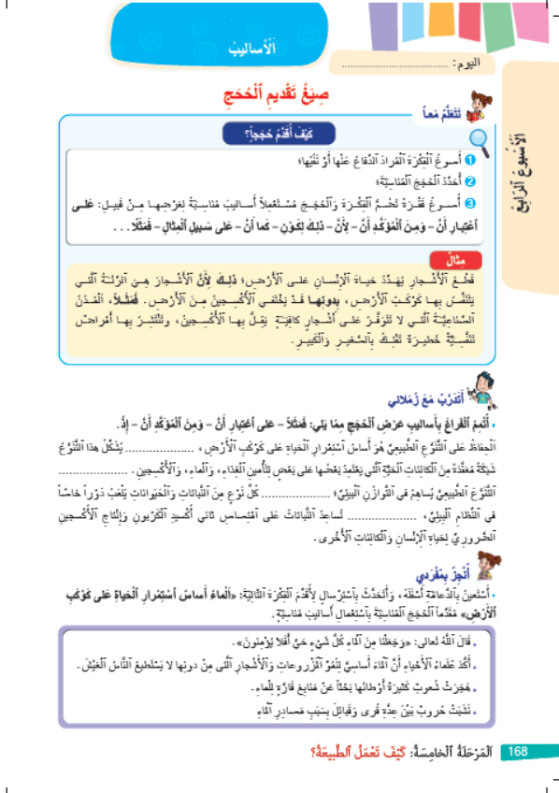
خذوا الكراسة الصفحة، أنجزوا نشاط " أتدرب مع زملائي". من يقرأ التعليمة؟

Slide 35
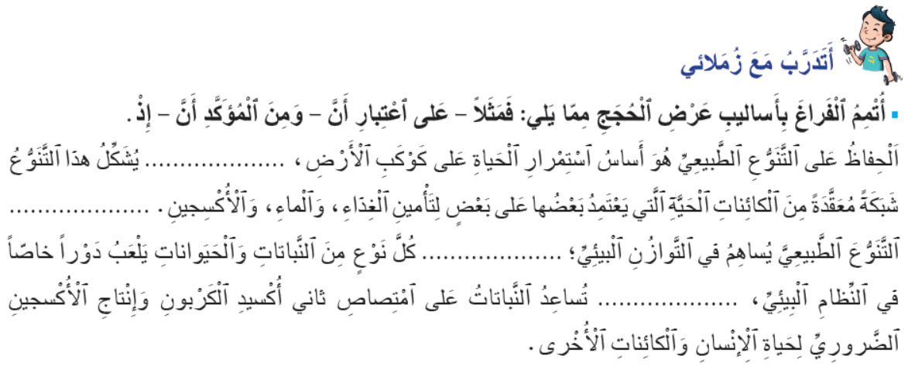
نصحح جماعة.

Slide 36
من يعيد قراءة النص؟
صححوا على كراساتكم.
إِذْ
وَمِنَ ٱلْمُؤَكَّدِ أَنَّ
عَلى ٱعْتِبارِ أَنَّ
فَمَثَلاً

Slide 37
اختتام الحصة
اختتام الحصة
الواجب المنزلي

Slide 38
راجعوا ملخصات الدروس الواردة في مقاطع" نتعلم معا" وفق الصفحات التالية ،وأنجزوا الأنشطة الواردة في كتيب مفكرتي المتعلقة بدروس الظواهر اللغوية نفسها. ( في حالة توفره)
دَرْسُ: اَلْمَصْدَرُ ٱلْمُؤَوَّلُ ( اَلصَّفْحَةُ 134)
دَرْسُ: اَلْمَفْعولُ لِأَجْلِهْ (اَلصَّفْحَةُ 148)
دَرْسُ: اَلْعَدَدُ وَٱلْمَعْدودُ. (اَلصَّفْحَةُ 162)
أَسْتَعينُ بِمُفَكِّرَتي لِمُراجَعَةِ ٱلدُّروسِ نَفْسِها.

Slide 39

إلى اللقاء في الحصة المقبلة.
اختــتام الحــصة
أساليب
معجم
افتتاح الحصة

Slide 40

بناء على إنجازات المتعلمين خلال الممارسة المستقلة
ما تقديرك لنسبة التحكم في معجم المرحلة؟
تسجل النسبة على صفحة اليوم من مذكرة الأستاذ.

